Slide 1
Іноземна мова у сфері фізичної культури і спорту (іноземна мова у менеджменті спортивної діяльності) Дисципліна вільного вибору для здобувачів вищої освіти рівень вищої освіти: перший (бакалаврський) спеціальність: 017 Фізична культура і спорт спеціалізація: МЕНЕДЖМЕНТ У СПОРТИВНІЙ ДІЯЛЬНОСТІ освітньо-професійна програма: Менеджмент у спортивній діяльності код дисципліни в освітньо-професійній програмі: ВК.МС 31 РОЗРОБНИКИ: Доценко Лариса Зіннатівна, старший викладач Лук’янець Тетяна Геннадіївна, кандидат філологічних наук, доцент Литвиненко Світлана Григорівна, старший викладач
КАФЕДРА УКРАЇНСЬКОЇ ТА ІНОЗЕМНИХ МОВ

Slide 2
ПЛАН ПРЕЗЕНТАЦІЇ
Мета навчальної дисципліни
Анотація навчальної дисципліни англійською мовою
Фахові компетентності
Тематичний план навчальної дисципліни
Очікуваний результат
Провідні інформаційні джерела
Критерії оцінювання

Slide 3
English in the sphere of Physical Culture and sport ДИСЦИПЛІНА ВІЛЬНОГО ВИБОРУ
МЕТА ДИСЦИПЛІНИ:
Покращення рівня володіння англійською мовою
2. Вивчення правил ділового спілкування англійською мовою у сфері професійної діяльності
3. Поповнення словникового запасу професійною лексикою
4. Розвиток мовленнєвих компетенцій (читання, письмо, усне мовлення)

Slide 4
Abstract of the course
The course is aimed at forming special professional competences defined by the educational program, in particular such as applying acquired language skills and abilities like reading, listening, speaking, translating and writing in the professional area as well as in the daily activities, sporting and social spheres of communication
The knowledge and skills acquired during studying the course will help the certified professionals in business communication, processing the papers, establish and develop business contacts with prospective partners and clients
Fluent English is a mighty tool of a manager in highly competitive economic environment at present

Slide 5
Фахові компетентності:
Здатність читати, перекладати та реферувати спеціалізовані англомовні тексти з професійної тематики
Здатність розуміти значення численних термінів, специфічних слів, професійного сленгу
Здатність до розуміння та аналізу експресивних можливостей англійської лексики менеджменту
Здатність розпізнавати опановані граматичні структури та засвоювати нові
Здатність встановлювати на основі контексту значення слів, відсутніх у словниках
Здатність до комунікації в межах вивчених тем

Slide 6
Thus, you will get to know more about:
ТЕМАТИЧНИЙ ПЛАН НАВЧАЛЬНОЇ ДИСЦИПЛІНИ
Understanding sport management
Processes, roles, and competencies of sport managers
Philosophy and theory of sport management
Management and leadership in the sport industry
Leadership, motivation, and decision-making
Communication and conflict resolution
Budgeting and sound financial management
Facility management and maintenance
Personnel management
World of sport fundraising, promotions and marketing
Legal aspects of sport management
Risk management and legal liability

Slide 7
Очікуваний результат:
Уміння аудіювання, читання, говоріння, письма, перекладу та реферування в межах професійної тематики
Вміння виступати з презентацією на професійну тему і брати участь у дискусії

Slide 8
English for sport managers The taught course is based on the fundamental textbooks:

Slide 9
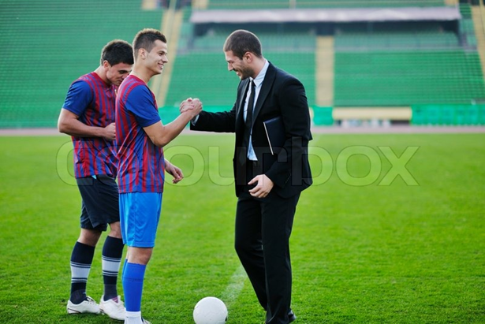
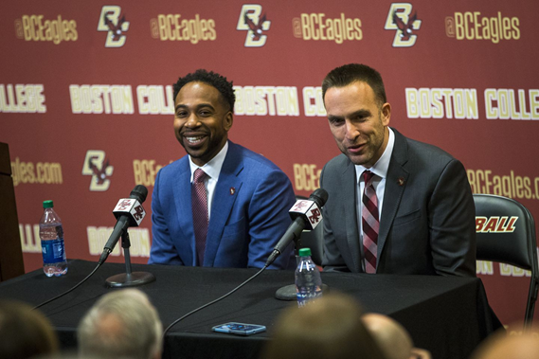
English in the sphere of Physical Culture and Sport Sport Managers

Slide 10
Besides being a part of our lives, marketing is also essential to the survival of most organizations, highly rewarding to its successful practitioners and frustrating to the less fortunate, and sometimes controversial. There is another point that’s true about marketing.
It is never dull!

